Slide 1
Software Engineering(실습) (13주차 – 실습 총 정리)
2019. 11. 28. 목
T.A : 이천솔

Slide 2
Contents
구분 | 내용 | 비고
1주차 | OT
2주차 | 추석
3주차 | SDLC, 스크럼
4주차 | 학회일정으로 인한 휴강
5주차 | 개천절
6주차 | 스크럼 | 보강1차
7주차 | 유스케이스, 클래스, 순차, 패키지 다이어그램 | 보강2차
8주차 | 이론수업 대체
9주차 | 중간고사
10주차 | Testing Introduction
11주차 | Black Box Testing
12주차 | White Box Testing
13주차 | 실습 총 정리 | 6,7주차 보강수업
14주차 | 이론수업 대체
15주차 | 기말고사

Slide 3
SDLC

Slide 4
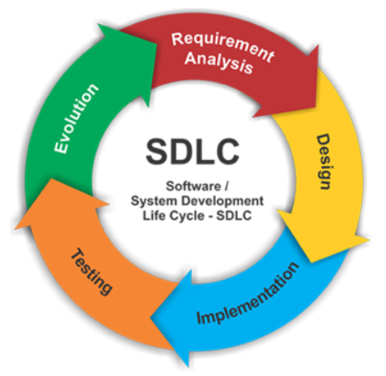
SDLC (소프트웨어 개발모델)
SDLC?
Software Development Life Cycle
소프트웨어 생명주기 모델
SW의 탄생, 개발과정, 소멸까지의 전 과정
[SDLC 모델]
요구사항 분석
설계
구현
테스트
유지보수
출처: https://blog.usejournal.com/what-is-software-development-lifecycle-sdlc-523fd09340a6

Slide 5
SDLC 세부적인 과정
요구사항 분석: 개발하고자 하는 소프트웨어에 대한 요구사항을 고객으로 부터 수집하고 분석하며 명세하는 단계
설계: 고객의 요구사항을 만족하기 위한 여러 해결책을 제시하고 이 중에서 가장 최적화된 해결책을 선정하는 단계
구현: 고객의 요구사항을 실제 서비스의 형태로 제공할 수 있도록 프로그래밍 언어를 사용하여 개발하는 단계
테스트: 개발된 프로그램이 고객의 요구대로 동작이 되는지를 시험하는 단계 ex) 블랙박스 / 화이트박스 테스트
유지보수: 소프트웨어의 개발이 완료된 후에 프로그램을 수정/보완하는 단계

Slide 6
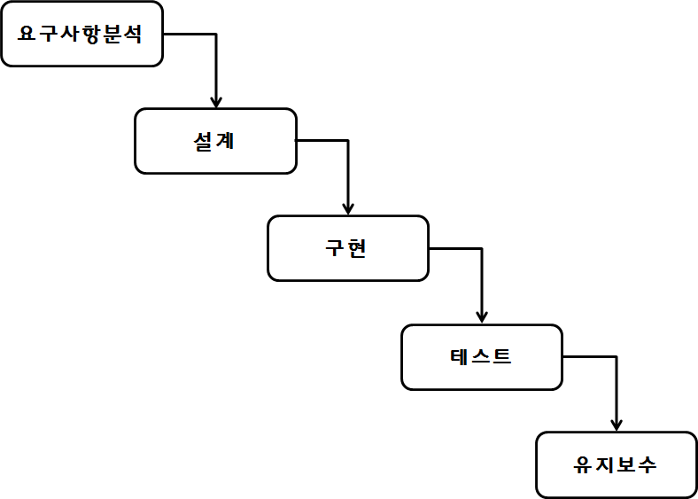
SDLC - 폭포수모델
폭포수 모델(Waterfall Model)
정의: 한번 떨어지면 거슬러 올라갈 수 없는 폭포수와 같이 소프트웨어 개발도 각 단계를 확실히 매듭짓고 다음 단계로 넘어간다는 의미
요구사항분석에서 고객의 모든 요구사항이 반영되어야 하므로 오래 걸림
이전 단계로 돌아갈 수 없기에 요구사항수정이 불가능함

Slide 7
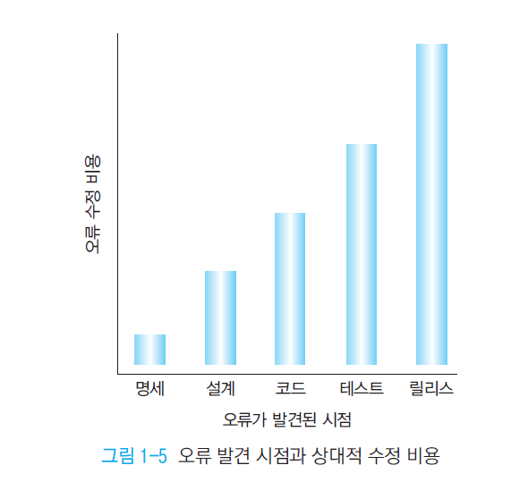
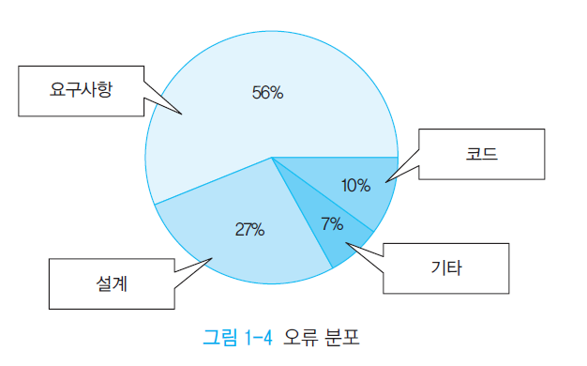
SDLC – 폭포수모델의 위험성
늦게 발견될수록 오류수정비용이 증가함

Slide 8
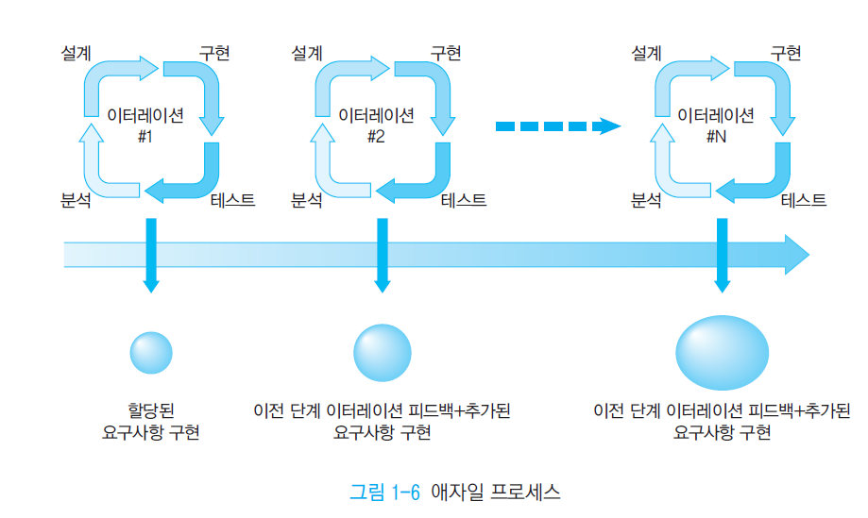
SDLC - 애자일모델
애자일 모델(Agile Model)
정의: 반복적이고 점진적인 개발 방법
짧은 개발 사이클: 이터레이션(Iteration)
폭포수모델과는 달리 이전 사이클의 오류를 다음 사이클에서 반영가능(피드백)
애자일(Agile)? 가볍고 신속함
애자일모델의 대표적인 개발방법 : 스크럼

Slide 9
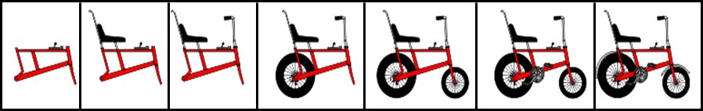
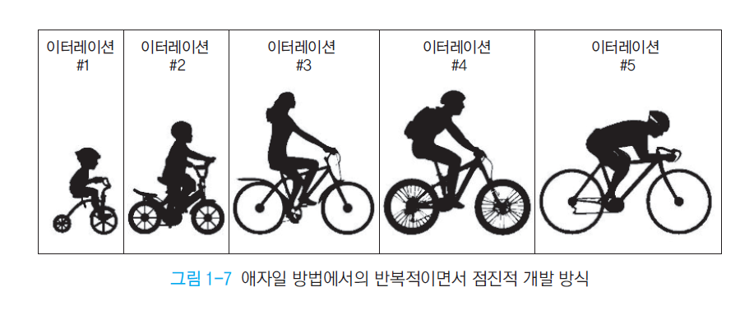
폭포수모델 vs 애자일모델
[폭포수모델]
[애자일 모델]

Slide 10
스크럼(Scrum)

Slide 11
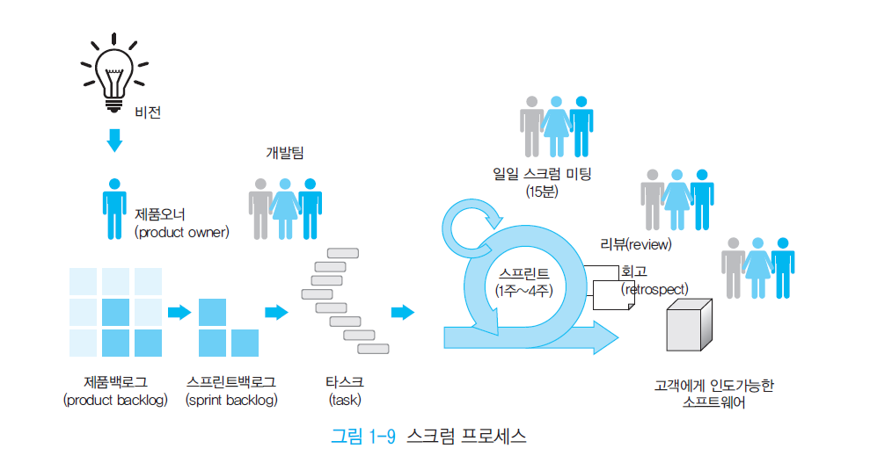
스크럼(Scrum)

Slide 12
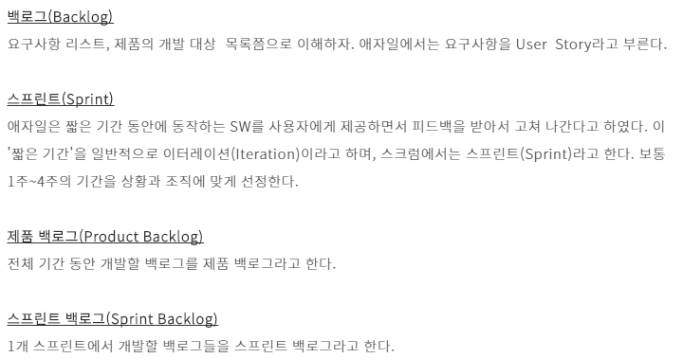
스크럼(Scrum)
역할
Product Owner: 제품에 대한 요구사항-Backlog-를 작성하는 주체
Scrum Master: 스크럼이 잘 수행될 수 있도록 도와주는 역할
Team Member: 위 두 역할을 제외한 모든 참여자
과정

Slide 13
스크럼

Slide 14
스크럼 소개

Slide 15
스크럼 – Project Vision

Slide 16
비전(Vision)
정의 : 프로젝트를 통해서 달성하고자 하는 바를 명시한 것
특징
모든 이해 관계자들이 의사 결정하는 기반과 프로젝트의 방향성을 제공
모든 이해 관계자들이 공유해야함
작성할 것 : 목표대상고객, 고객의 요구사항, 제품의 기능, 차별성 등
비즈니스 목적이 명확하게 정의되어 있지 않으면??
범위초과 : 프로젝트의 본래 목적과는 관련이 없는 기능들이 예산/기간/자원을 계속 추가하는 것
금도금 : 고객의 요구사항이 아닌데 개발자 스스로 고객에게 이득이 된다고 믿는 장식적인 요소가 강한 기능을 추가하는 것

Slide 17
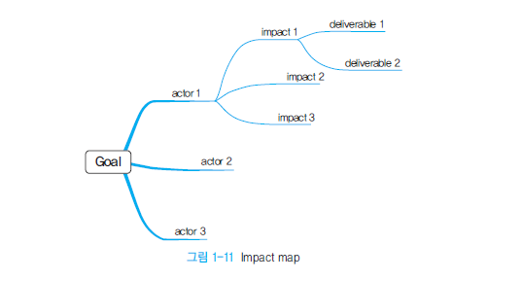
Impact Mapping
목적 : 비즈니스 목적과 프로젝트 요구사항 간의 연결관계를 가시적으로 봄
특징 : 비즈니스 목적과 관련이 없는 요구사항을 쉽게 식별하므로 범위초과, 금도금을 미연에 방지 가능
과정(4단계)
Why / Business goal : 비즈니스 목적
Who / Actor : 제품으로 누가 영향을 받는가?
How / Impact : 액터의 행위 변화로 어떻게 목적달성에 도움이 되는지
What / Deliverable : 제품이 어떤 서비스를 제공하는가?

Slide 18
스크럼 – Product Backlog

Slide 19
제품 백로그
정의 : 제품 개발을 위해 해야 할 일의 목록
특징
업무목록은 수정 가능
포함요소 : 기능 / 비기능 / 기술적, 관리적 업무 / 오류수정
제품오너(Product Owner)가 관리
고객의 피드백을 바탕으로 업무의 우선순위를 결정해야함

Slide 20
우선순위 선정 방법(MOSCOW)
M(Must) : 반드시 제공해야하는 필수적인 기능
S(Should) : 유용한 기능으로서 가능하다면 포함되었으면 하는 기능
C(Could have) : 사용자의 만족도를 높일 수 있는 기능이지만, 제공되지 않아도 큰 문제가 없는 기능
W(Won’t have) : 개발 일정에서 빼도 아무 상관이 없는 기능

Slide 21
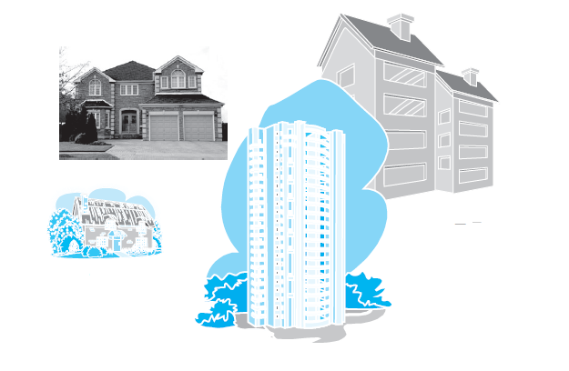
스토리 포인트(Story Point)
정의 : 스토리를 구현하는데 소요되는 상대적인 “노력의 양 / 개발복잡도 / 내재된 위험성”을 종합적으로 분석하여 나타낸 값
특징
제품 백로그의 업무 항목 각각에 스토리포인트를 부여
사용자가 프로젝트를 통해 달성하고 싶은 가치를 상대적으로 표현
사용자 스토리 : 사용자 관점에서 제품이 제공해야할 기능을 표현
Ex) 건물크기만 고려해서 스토리를
부여한다면,
- 단층가옥 : 1포인트
- 이층가정집 : 3포인트
- 연립주택 : 8포인트
- 아파트 : 100포인트

Slide 22
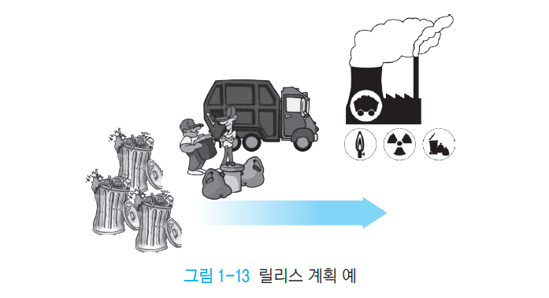
릴리스 계획(Release Plan)
정의 : 제품의 스토리포인트 전체점수와 개발속도로 전체 일정 계획을 수립
예시 : 소각장으로 옮겨야 할 쓰레기가 있고 한 대의 쓰레기차를 이용하여 쓰레기를 소각장으로 옮길 수 있다. 이 때 모든 쓰레기를 소각장으로 옮기려면 쓰레기차가 몇 번 왕복해야 하는가?
답변 : 다음 2가지의 수치를 알아야한다.
전체 쓰레기양(전체 스토리 포인트)
트럭 용량(개발속도 – 스프린트동안 개발가능한 스토리양)
만약,
전체 쓰레기양 : 1000kg,
트럭의 최대 적재용량 : 100kg
총 10번 왕복해야 한다.(이터레이션 횟수)

Slide 23
스크럼 – Sprint Plan

Slide 24
스프린트 계획(Sprint Plan)
정의 : 스프린트 하나를 대상으로 단기 일정을 수립하는 것
비교
사용자 스토리 : 사용자 관점에서 제품이 제공해야 하는 기능(고객의 요구사항)
타스크 : 개발자 관점에서 개발자가 스프린트 동안에 수행할 작업
스토리를 타스크 단위로 쪼개는 이유?
여러 개발자가 공동으로 작업하므로 각자 전문분야에 맞게 타스크를 분배

Slide 25
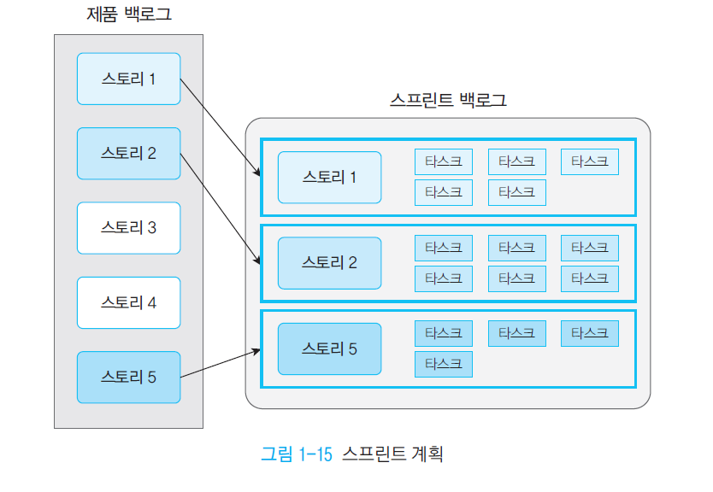
스프린트 계획
사용자 관점
개발자 관점

Slide 26
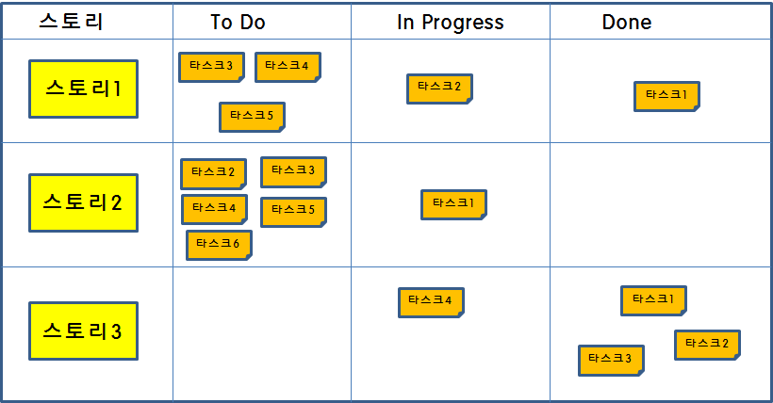
작업 현황판
타스크의 분류
To Do(할 일) : 개발자가 아직 타스크를 시작하지 않은 상태
In Progress(진행중) : 개발자가 타스크를 시작해서 작업을 진행 중인 상태
Done(완료) : 개발자가 타스크의 완료조건을 만족하여 작업을 마친 상태

Slide 27
스크럼 – Sprint Plan

Slide 28
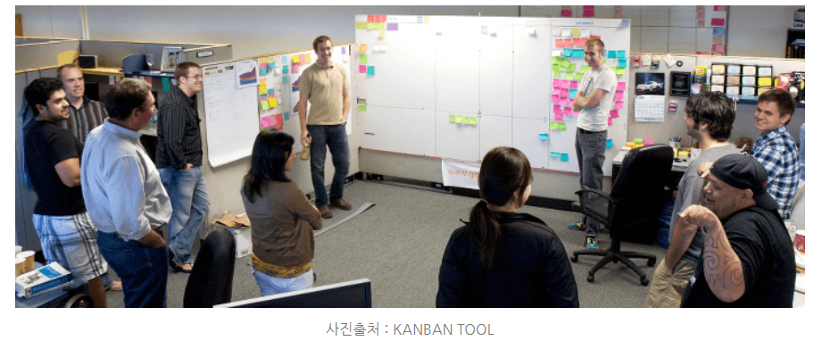
일일 스크럼 미팅
정의 : 매일 정해진 시간에 정해진 장소에서 개발팀이 모여 어제 했던 일, 오늘 할 일, 작업을 수행하는 중에 문제가 되는 일, 도움이 필요한 일 공유
특징
미팅 시간 : 15~20분
스탠드업 미팅 : 오랫동안 지속하지 않고 서서 진행
팀의 진척상황, 문제점을 공유

Slide 29
스프린트 리뷰(Sprint Review)
정의 : 스프린트 종류 후 개발팀이 개발한 제품을 고객에게 보여 주면서 데모를 수행
특징
고객 : 요구사항이 해당 스프린트 동안 잘 반영되었는지 평가/피드백
제품 오너 : 여러 지적사항/개선 사항을 정리하여 다음 스프린트에 반영 되도록 제품 백로그를 다시 갱신

Slide 30
스프린트 회고(Sprint Retrospect)
정의 : 프로젝트를 진행하는 과정에서 드러난 좋았던 점, 문제점 도출
특징
시점 : 스프린트가 끝나는 시점 / 일정주기
보다 나은 개선할 수 있는 방법을 모색
이미 설정된 프로세스만 프로젝트를 진행하는 것이 아닌 프로세스가 계속적으로 개선되도록 하여 변화하는 환경에 능동적인 대응이 가능

Slide 31
소프트웨어
개발과 모델링

Slide 32
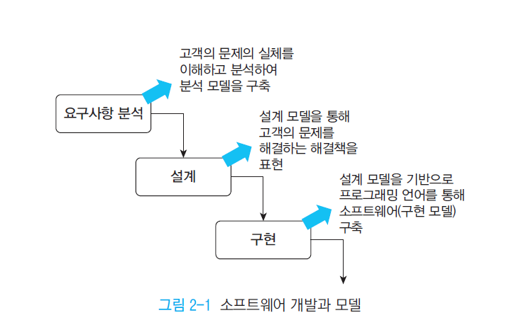
소프트웨어 개발과 모델링
모델의 역할
서로의 해석을 공유해 합의를 이루거나 해석의 타당성을 검토
현재 시스템 또는 앞으로 개발할 시스템의 원하는 모습을 가시화
시스템의 구조와 행위를 명세
시스템을 구축하는 틀 제공

Slide 33
추상화(Abstraction)
정의 : 특정 관점에서 문제와 관련이 있는 점은 부각시키고, 관련이 없으면 단순화
추상화를 하는 이유?
문제가 복잡할수록 문제를 이해하는데 필수적인 것에만 중점을 두고 모델링을 하는 것이 중요하다.

Slide 34
UML 다이어그램

Slide 35
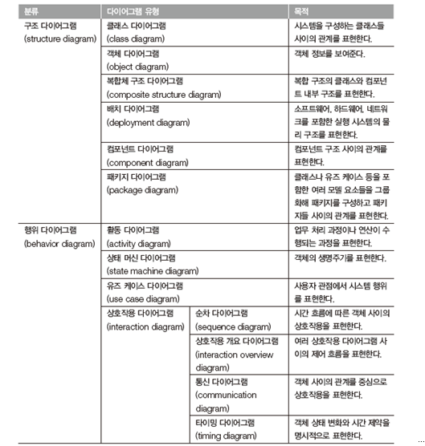
UML(Unified Modeling Language)
UML? 시스템 개발과정에서 개발자 간의 의사소통을 원활히 이루어지도록 표준화한 모델링 언어, 객체지향 모델링 언어
구조적 모델
행위적 모델
※ 분류에 따른 유형을 기억하기
※ 목적 암기x

Slide 36
유스케이스 다이어그램
(Usecase Diagram)

Slide 37
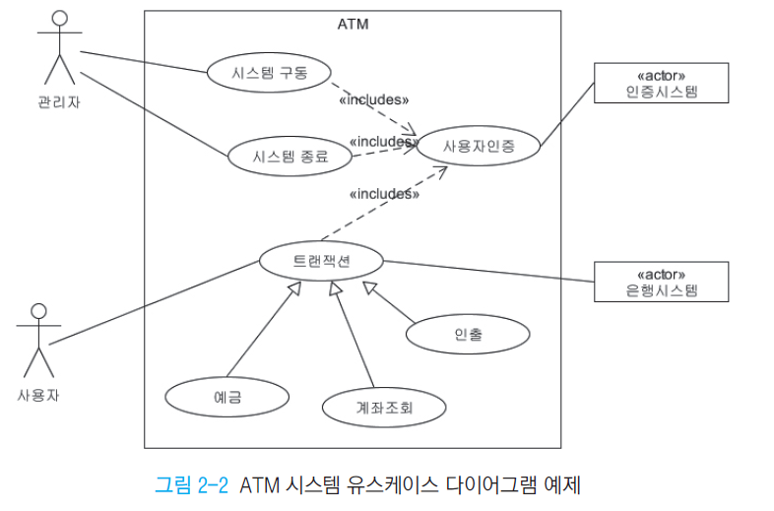
유스케이스 다이어그램
정의 : 사용자관점에서 시스템을 사용하는 목적들을 기술한 다이어그램
특징
목적달성을 위한 사용자와 시스템 사이의 상호작용 포함
시스템이 제공하는 기능, 서비스 정의
시스템의 범위를 결정
구성요소 : 액터, 유스케이스, 관계, 시스템범위

Slide 38
유스케이스 다이어그램(액터)
액터(Actor) :
시스템 외부에 존재
시스템과 상호작용하는 대상(사람 or 시스템)
외부개체가 사람이면 막대인간, 시스템이면 박스에 <<actor>>표기
주 액터(시스템의 서비스를 필요), 부 액터(시스템에 서비스 제공)
주 액터
부 액터

Slide 39
유스케이스 다이어그램(유스케이스)
유스케이스(Usecase) :
타원형으로 표시
시스템과 액터 간에 수행하는 일련의 상호작용
이름은 상호작용하는 목적을 단순하게 기술

Slide 40
유스케이스 다이어그램(관계)
관계(Relationship) :
액터와 유스케이스 또는 유스케이스들 사이에서 나타남
액터와 유스케이스 관계 : 액터와 시스템이 상호작용할 때 실선으로 이음
유스케이스간의 관계 : 포함관계, 확장관계, 일반화관계

Slide 41
유스케이스 다이어그램(관계)
포함관계:
필수적 관계
유스케이스에서 중복되는 단계를 떼어내고 새로운 유스케이스 생성
원래의 유스케이스에서 새로운 유스케이스방향으로 점선 화살표,<<include>>표기
확장관계:
선택적 관계
유스케이스가 특정한 조건이 만족되는 경우에만 실행
새로운 유스케이스에서 원래의 유스케이스 방향으로 점선 화살표, <<extend>>표기
일반화관계:
보편적인 유스케이스와 구체적인 유스케이스 사이에 존재
구체적인 유스케이스에서 일반화된 유스케이스 방향으로 삼각형머리의 실선 화살표 연결

Slide 42
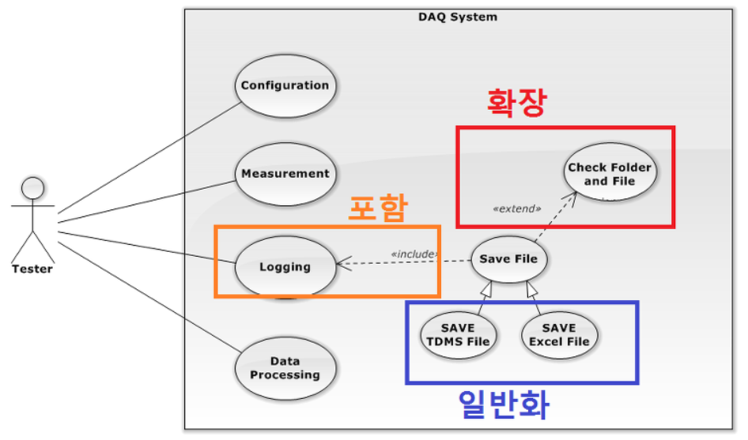
유스케이스 다이어그램(관계예시)

Slide 43
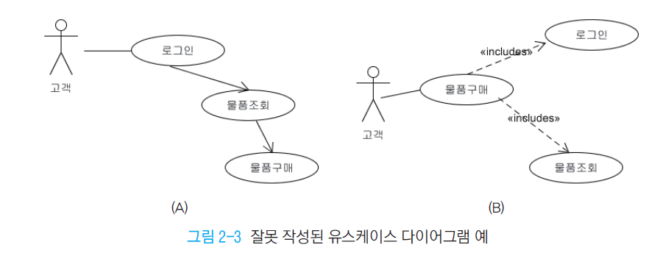
잘못된 유스케이스 다이어그램
유스케이스 다이어그램은 흐름도가 아니다.

Slide 44
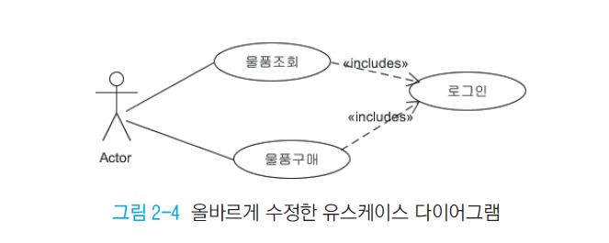
올바른 유스케이스 다이어그램
과도한 포함관계를 자제
중복된 부분을 유스케이스로 분리
이 유스케이스 다이어그램은 물품조회와 물품구매를 하기 위해서라면 로그인을 해야함을 전제로 하고 있다.

Slide 45
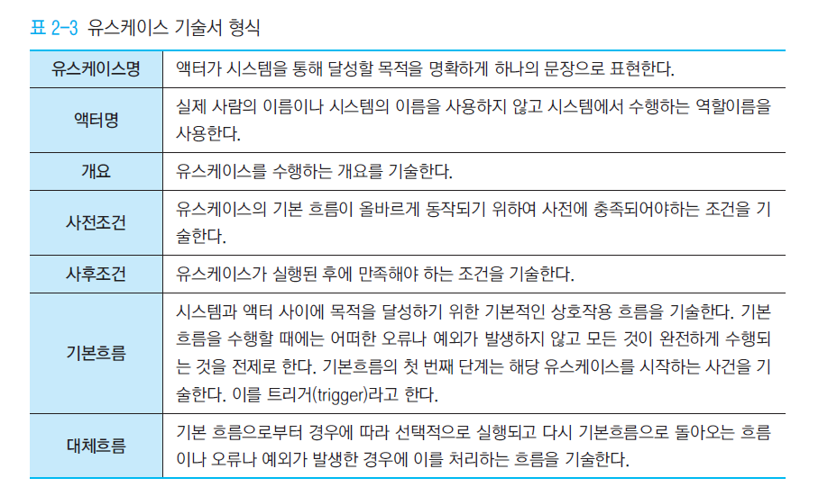
유스케이스 기술서
암기X
정의 : 액터가 해당 유스케이스 목적을 달성하기 위하여 시스템과 상호작용을 하는 과정을 구체적으로 묘사한 것

Slide 46
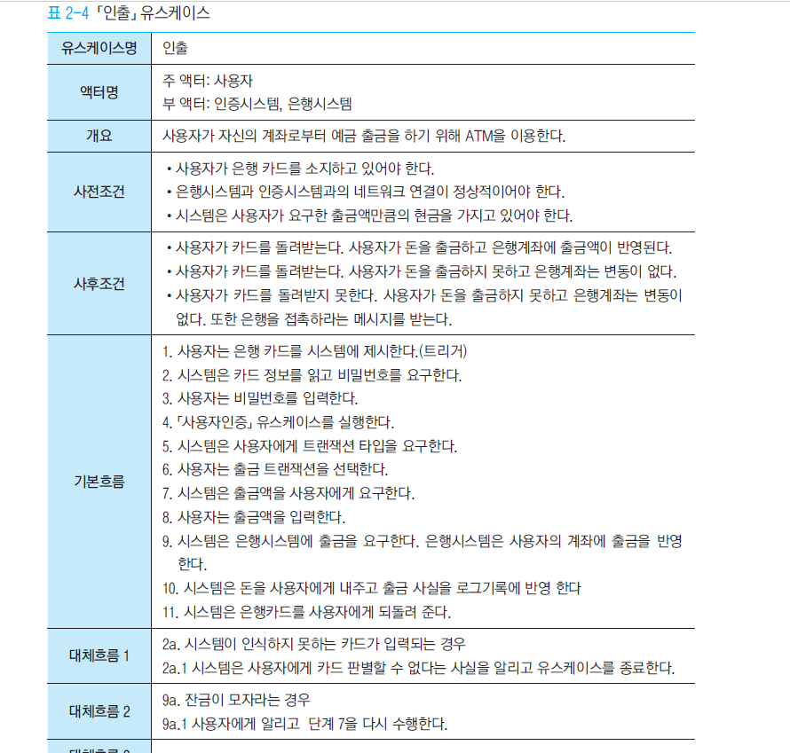
유스케이스 기술서

Slide 47
클래스 다이어그램
(Class Diagram)

Slide 48
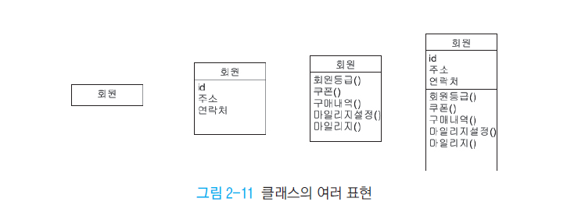
클래스 다이어그램
정의 : 문제나 해결책의 정적인 구조를 보여주는 다이어그램
특징 : 시스템을 구성하는 클래스들과 그들 간의 관계를 보여줌

Slide 49
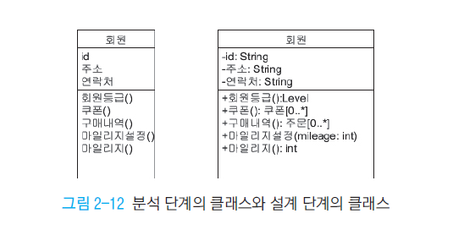
클래스
3개의 부분으로 구분함 : 클래스명, 속성(멤버변수), 오퍼레이션(메소드)
경우에 따라 속성, 오퍼레이션은 생략 가능

Slide 50
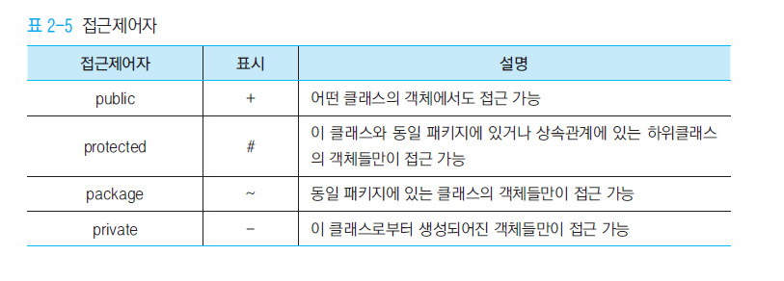
접근제어자

Slide 51
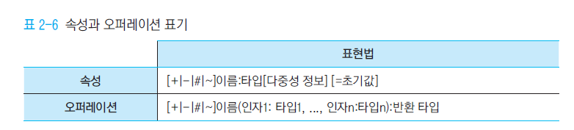
속성과 오퍼레이션

Slide 52
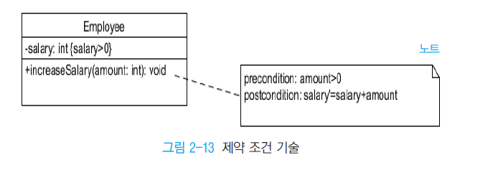
제약조건
{}나 노트 심볼을 이용하여 기술

Slide 53
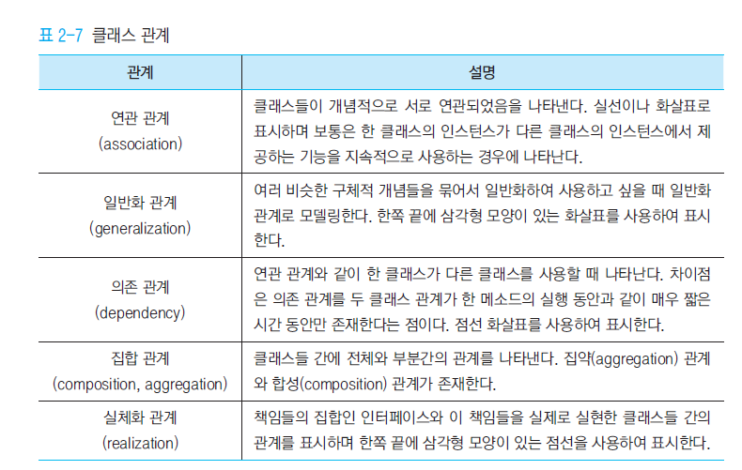
클래스 관계

Slide 54
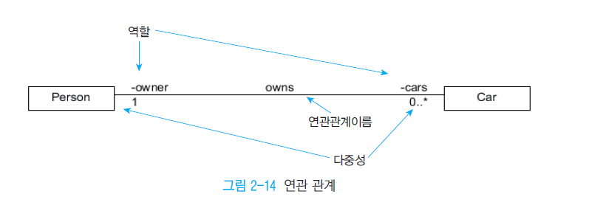
연관관계
사람과 자동차 클래스 사이의 연관관계 표시
연관된 클래스 사이에 선을 긋는다.
역할 : 클래스 바로 옆에 기재
연관관계이름 : 두 클래스 사이의 선 위에 기재
다중성 : 두 클래스의 연관된 객체 수

Slide 55
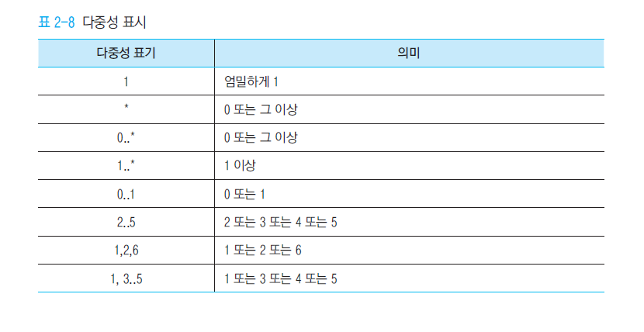
연관관계 - 다중성
정의 : 연관관계에 의해 두 클래스의 연관된 객체의 수

Slide 56
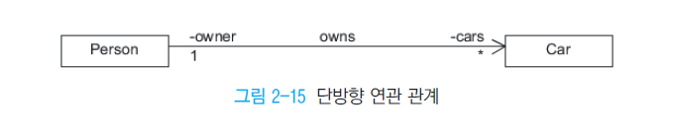
연관관계 - 방향성
방향성? 서로에 대한 존재를 알고 있는 지에 따라 구분
양방향 연관관계 : 화살표 표기X
단방향 연관관계 : 화살표 표기O
사람(Person 객체)은 자신이 소유하고 있는 자동차(Car)에 대해 알고 있지만
자동차는 누구에 의해 자신이 소유되어 있는지 모르고 있다는 사실을 의미

Slide 57
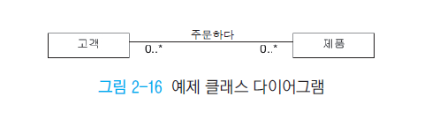
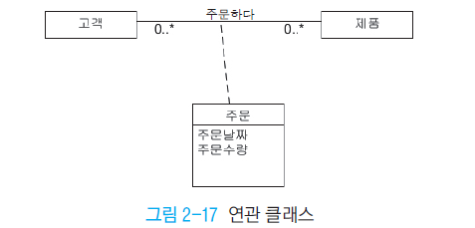
연관클래스
연관관계에 추가할 속성이 있을 때 사용
주문에 관한 정보는 고객과 제품 두 클래스 객체가 모두 존재해야만 가치가 있음
연관클래스는 연관관계에서부터 점선으로 긋는다.

Slide 58
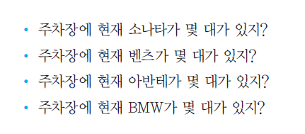
일반화관계
정의 : 여러 개체들이 가지고 있는 공통된 특성을 부각시켜 한 개념을 만드는 과정
일반화
주차장에 현재 자동차가 몇 대 주차되어있지?

Slide 59
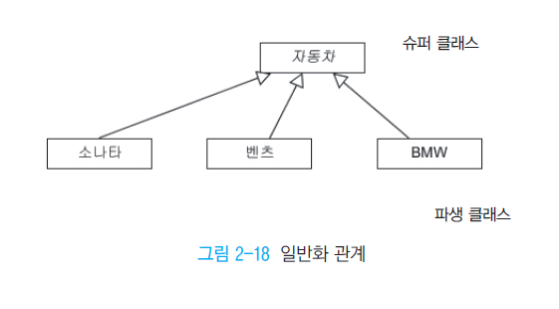
일반화관계
특징
구체화된 클래스에서 일반화된 클래스로 삼각형머리의 화살표 표기
추상메소드 : 슈퍼클래스에 구현되지 않은 오퍼레이션 추상클래스 : 추상메소드를 하나 이상 가지는 클래스 (오퍼레이션은 파생클래스마다 다르게 정의가 가능)
슈퍼클래스와 파생클래스 간에 “is a kind of”관계가 성립
ex) 소나타 is a kind of 자동차
ex) 벤츠 is a kind of 자동차
ex) BMW is a kind of 자동차

Slide 60
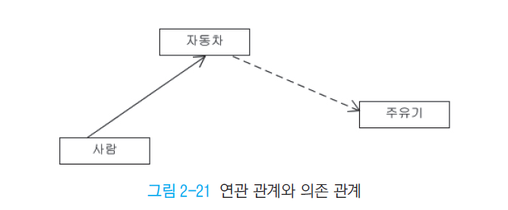
의존관계
정의 : 연관관계와 같이 한 클래스가 다른 클래스에서 제공하는 서비스를 이용할 때 나타남
특징
연관관계 : 동일한 객체가 오랜 시간동안 계속해서 서비스를 제공할 때 의존관계 : 서비스를 이용할 때마다 서비스를 제공하는 객체가 달라질 때
의존관계는 점선 화살표를 사용

Slide 61
집합관계
정의 : 전체와 부분과의 관계를 명확하게 명시하고자 할 때 사용
종류 :
집약관계(Aggregation) : 한 객체가 다른 객체를 포함하는 관계
전체 객체가 없어져도 부분 객체는 사라지지 않음
부분 객체는 다른 객체에 의해 공유 가능
전체 객체 쪽에 빈 마름모 표기
합성관계(Composition) : 전체 객체가 사라지면 부분 객체도 사라지는 강한 포함 관계
부분 객체는 다른 객체에 의해 공유될 수 없음
전체 객체 쪽에 채워진 마름모 표기

Slide 62
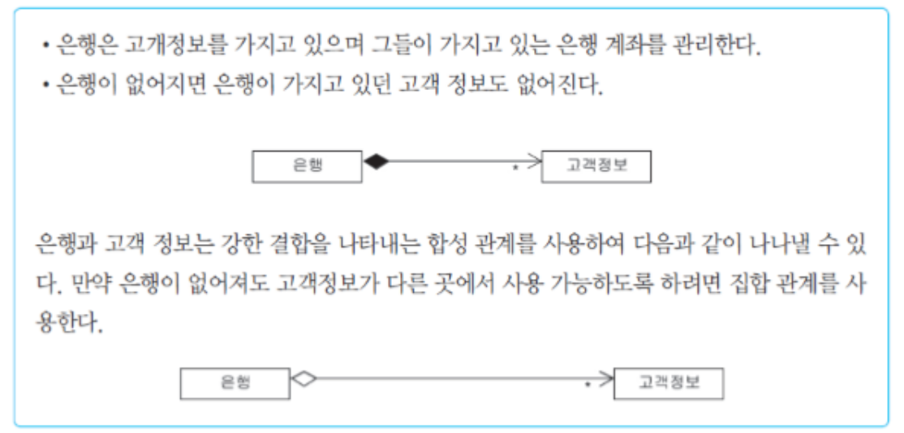
집합관계 예시
합성관계
집약관계

Slide 63
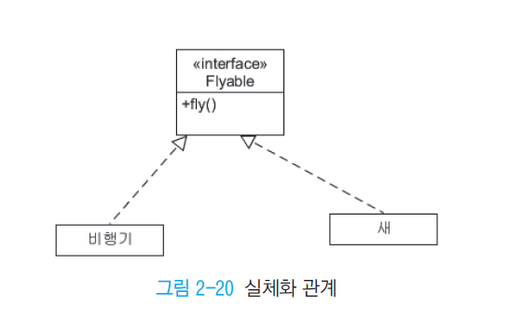
실체화관계
정의 : 구체적 개념으로부터 일반화된 개념을 만드는 수단이지만 일반화관계와 달리 인터페이스와 클래스 간의 관계
인터페이스? 책임(객체가 할 수 있는 일) ex) 리모콘의 책임은 On,Off/볼륨조절/채널이동
특징:
일반화관계 : is-a-kind-of , 실체화관계 : can-do-this
인터페이스는 속성을 가지지 않고 객체 생성이 불가능
표기 : 머리가 빈 삼각형을 파생클래스에서 인터페이스로 점선으로 잇는다.

Slide 64
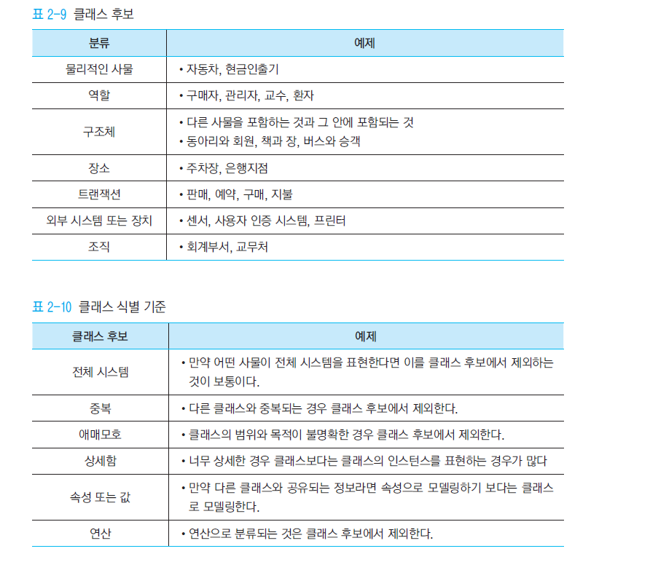
클래스 다이어그램 작성(예시)
정의 : 유스케이스 기술서 등을 포함한 대상 프로젝트에 관한 여러 문서들에 나타나 있는 명사/명사구를 추출하는 것

Slide 65
순차 다이어그램
(Sequence Diagram)

Slide 66
순차 다이어그램
정의 : 시스템의 동적 흐름을 나타내는 대표적인 모델, 객체 간의 메시지 송수신 관계를 시간 순서에 따라 정의함으로써 서비스를 제공하는 과정을 묘사 (위에서부터 아래로, 왼쪽에서 오른쪽으로 시간흐름을 표현)
특징 :
객체표기 : “객체명 : 클래스명”형태 ex) Instance1 : Class2
생명선 : 해당 객체가 존재하는 구간(점선)
활성구간 : 실제로 객체가 오퍼레이션을 실행하고 있는 상태에 있음(상자)
메시지 :
동기 메시지 : 메시지의 실행을 요청하는 객체가 메시지의 실행이 종료될 때까지 다음 작업을 수행X(머리부분이 채워진 화살표)
비동기 메시지 : 메시지를 송신 후 메시지실행이 끝나기 전에 바로 다음 작업을 수행O(머리부분이 빈 화살표)
<<create>>메시지 : 객체를 생성하는 생성메시지
<<destroy>>메시지 : 객체를 소멸하는 소멸메시지, 소멸되는 객체의 생명선 끝에 ‘X’넣음

Slide 67
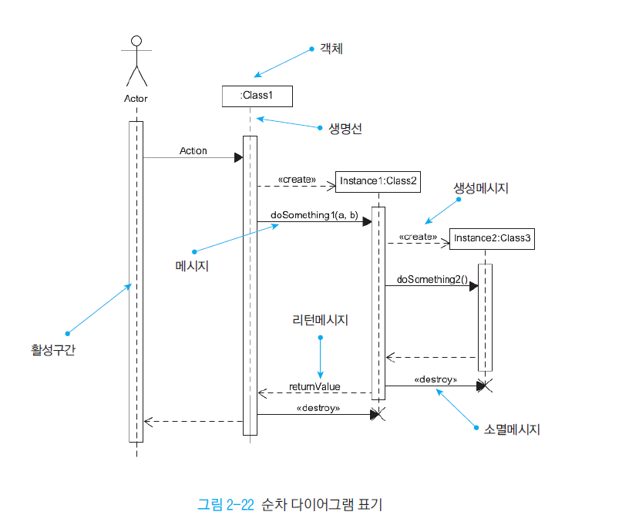
순차 다이어그램 예시

Slide 68
패키지 다이어그램
(Pakage Diagram)

Slide 69
패키지 다이어그램
정의 : 클래스/유스케이스들과 같은 관련있는 요소들을 그룹화한 것
특징 :
패키지 내에 다른 패키지 포함 가능
모든 구성요소는 단지 하나의 패키지에만 포함 가능
각 패키지는 하나의 네임스페이스를 구성함, 다른 패키지라면 동일한 이름을 가질 수 없음
패키지를 제거하면 패키지 내의 모델요소도 제거됨

Slide 70
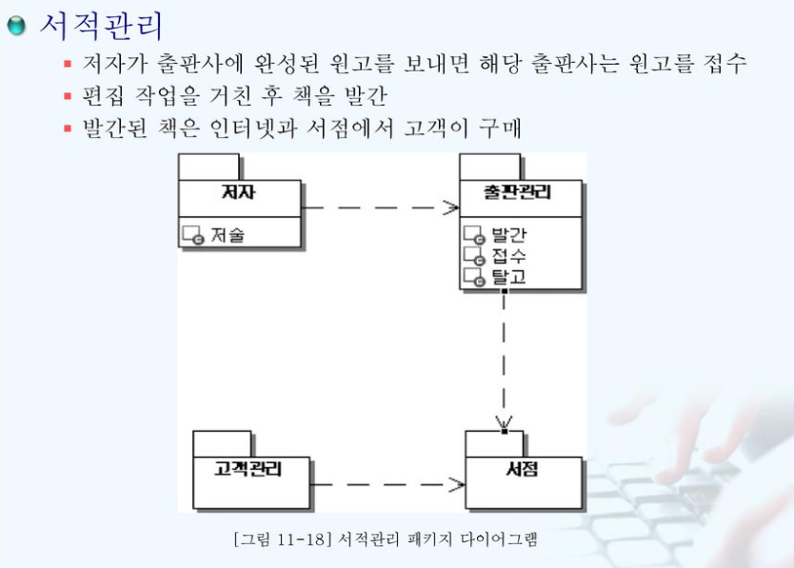
패키지 다이어그램 예시
출처 : https://slidesplayer.org/slide/14091444/

Slide 71
테스트 소개

Slide 72
소프트웨어 테스트
정의 :
에러를 발견할 목적으로 프로그램을 실행하는 과정
테스트는 오류가 존재함을 보일 수는 있지만, 오류가 없음을 보일 수 없다.
소프트웨어의 품질을 측정하고 개선하기 위한 과정
소프트웨어 오류원인 및 분포
요구사항 오류 : 잘못된 정의 / 고객과 개발자 간의 잘못된 의사소통
설계 오류 : 소프트웨어 요구사항을 설계에 반영하는 과정에서 오류가 발생
코딩 오류 : 설계문서를 잘못 이해하거나 개발에 익숙하지 않을 때 발생

Slide 73
소프트웨어 테스트
개발 단계별 수정비용 : 요구사항 < 설계 < 개발 < 시험 < 유지보수

Slide 74

소프트웨어 테스팅
정적분석 :
프로그램을 실행시키지 않고, 코드만 보고 분석
오류를 발견하거나 오류의 발생을 미연에 방지할 목적으로 프로그램이나 문서들을 분석하는 과정
ex) IDA Pro
동적분석 :
프로그램을 직접 실행시키고 동작을 살펴봄으로써 분석
프로그램의 오류를 발견하기 위해 프로그램을 실행시키는 과정
품질 평가를 위해 프로그램을 실행하는 과정
프로그램의 신뢰도를 높이기 위해 프로그램을 실행하는 과정
ex) Wireshark, Process Explorer
*참고 : 리버스 엔지니어링

Slide 75
소프트웨어 테스트 진화 과정
Beizer라는 개발자가 제안한 과정
테스트를 하는 목적을 단계별로 구분
SW테스트 진화과정(5단계)
Debugging-oriented
Demonstration-oriented
Destruction-oriented
Evaluation-oriented
Prevention-oriented

Slide 76
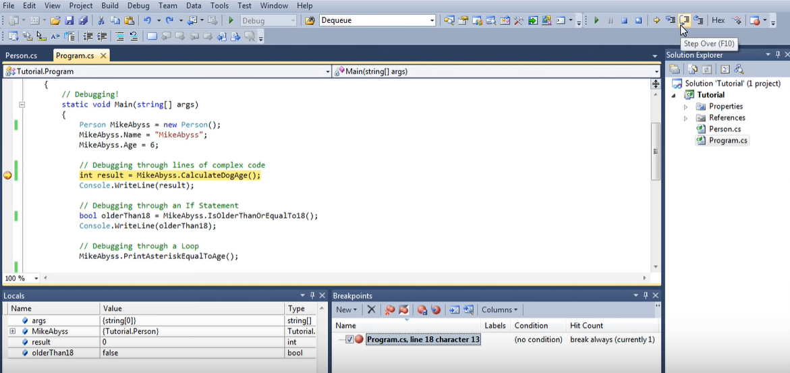
1단계: Debugging-oriented
테스트와 디버깅의 차이가 뚜렷하게 보이지 않는다.
우연히 발견된 오류를 수정하는 디버깅에 중점을 두며 프로그램의 오류를 찾기 위한 별도의 노력을 기울이지 않는다.
Visual Studio 디버깅

Slide 77
2단계: Demonstration-oriented
프로그램이 올바르게 동작한다는 사실을 입증하기 위해 테스트 수행
오류를 찾을 확률이 많은 테스트 케이스를 설계하기 보다는 시스템이 제대로 동작하는 것을 증명하는데 초점을 맞춤

Slide 78
3단계: Destruction-oriented
프로그램에 오류가 존재함을 보여주기 위해 테스트 수행
프로그램이 잘 작동되지 않는다는 사실을 보여주려는 의도를 가지고 테스트케이스를 설계
즉, 프로그램의 오류를 발견하는 테스트케이스가 그렇지 못한 테스트케이스보다 훨씬 가치가 있다고 판단
테스트 팀이 개발 팀과 독립적이어야 한다. (본인 코드의 오류를 찾기 힘듦)

Slide 79
4단계: Evaluation-oriented
Level3의 테스트가 실제 프로그램 코드에 있는 오류를 발견하는 것에 초점을 맞추었다면, Level4에서는 소프트웨어 개발 전체 단계에 발생하는 오류를 발견하는 개념으로 확장
개발초기단계부터 지속적으로 검토

Slide 80
5단계: Prevention-oriented
프로그램의 오류가 발생하지 않도록 사전에 방지하는 개념
프로그램을 개발할 때 처음부터 테스트가 용이하도록 시스템을 설계
테스트 용이성을 고려한 프로그램 설계
Ex) 테스트주도 개발(Test-Driven Development, TDD) :
테스트케이스를 미리 설계하고 코딩을 나중에 하는 방식
오류 가능성이 이미 테스트케이스에 반영되어 있기 때문에 오류를 미연에 방지 가능

Slide 81
개발 단계별 테스트 분류
종류
단위 테스트 : 각각의 모듈을 테스트
통합 테스트 : 모듈 간의 상호작용이 올바르게 되는지를 테스트
빅뱅 테스트 : 개별적인 모듈에 대해 단위테스트 한 후 한꺼번에 모듈 통합
점진적 테스트 : 점진적으로 모듈을 통합하면서 테스트
ex) 하향식 통합(Top-down), 상향식 통합(Bottom-up), 샌드위치 통합(하향+상향)
시스템 테스트 : 통합테스트가 완료된 후에 완전한 시스템에 대해 시스템 명세에 따라 개발되었는지 테스트
인수 테스트 : 오류를 검출하는 것이 목적이 아니고 시스템을 인수받을 수 있는지를 고객의 입장에서 평가하는 것이다.
ex) 알파테스트 : 사용자에 의해 테스트가 수행되지만 개발자환경에서 통제된 상태로 수행
베타테스트 : 소프트웨어를 일정 수의 사용자들에게 사용하게 하고 피드백을 받는다,
개발자는 참여하지 않는다.

Slide 82
블랙박스 테스트

Slide 83
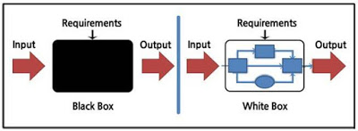
개요
테스트 방법 비교(블랙박스 테스트 vs 화이트박스 테스트)
블랙박스 테스트 | 화이트박스 테스트
프로그램 코드를 이용하지 않음 명세기반 테스트 기능 누락 오류 검출 | 프로그램의 코드를 이용함 구조기반 테스트 코드에 의도하지 않은 기능이 있는지 파악

Slide 84
동등 클래스 분할(ECP)
정의 : 프로그램의 입력 영역을 몇 개의 동등 클래스로 분할하여 각 클래스로부터 하나 이상의 대푯값을 선택하여 테스트케이스로 이용
용어 : 동등 클래스 분할(Equivalent Class Partitioning, ECP)
동등의 의미?
각 동등 클래스로부터 선정한 입력 값에 의해, 오류가 발견되면 클래스에 속한 다른 값들에 의해서도 동일한 오류가 발견되어야 한다.
각 동등 클래스로부터 선정한 입력 값에 의해, 오류가 발견되지 않으면 클래스에 속한 다른 값들에 의해서도 오류가 발견되지 말아야 한다.
동등 클래스 : 시스템에 의해 동일하게 처리되고 동일한 출력결과를 생산하는 입력 값들의 모임

Slide 85
동등 클래스 분할 규칙
입력조건이 범위를 기술하는 경우 : 입력조건을 만족하는 범위의 클래스, 만족하지 못하는 범위의 클래스로 분할
Ex) 입력조건: 나이의 범위 25세~59세
만족 : 25세 이상 60세 미만, 만족x : 24세 이하 / 60세 이상
입력조건이 특정 값을 기술하는 경우 : 특정 값 하나로만 이루어진 클래스, 그 값을 포함하지 않는 클래스로 분할
입력조건이 어떤 집합의 원소를 기술하는 경우 : 그 집합의 원소들만으로 이루어진 클래스와 그렇지 못한 클래스로 분할
입력조건이 어떤 개체가 존재하는지 여부를 따지는 경우 : 어떤 개체가 있는 경우와 없는 경우 각각을 하나의 클래스로 생성

Slide 86
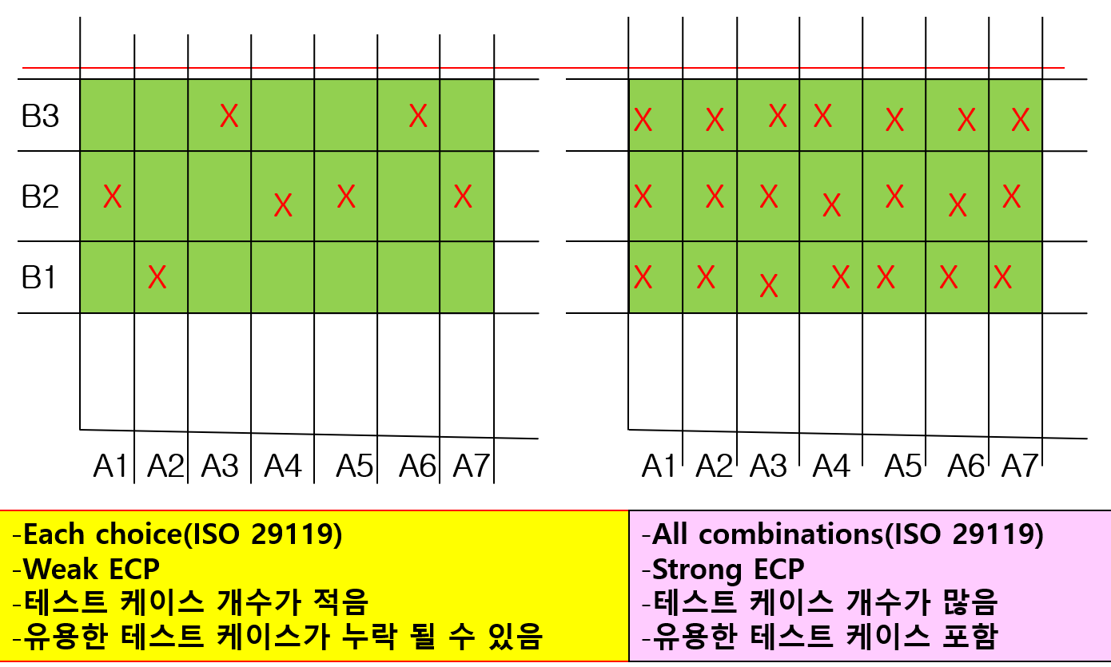
조합테스트
조합 테스트 : 각 입력인자가 여러 개의 클래스들로 분할되었을 때 이를 조합하는 방식이다.
Each choice 조합 : 각 입력인자의 분할된 클래스로부터 최소한 하나의 입력 값이 테스트케이스에 포함
All combinations 조합 : 가능한 모든 클래스의 조합이 테스트케이스에 포함

Slide 87
ECP 예시
숙련공
3시간 이하 작업 : 시간당 8만원으로 계산
3시간 이상 5시간 이하 작업 : 시간당 10만원
5시간 이상 작업 : 시간당 12만원으로 임금을 계산한다.
비숙련공은 동일한 작업시간에 대해 숙련공 임금의 절반을 지급받는다.
주급 단위로 계산하며 일주일 동안 최대 허용 작업시간은 40시간이다.

Slide 88
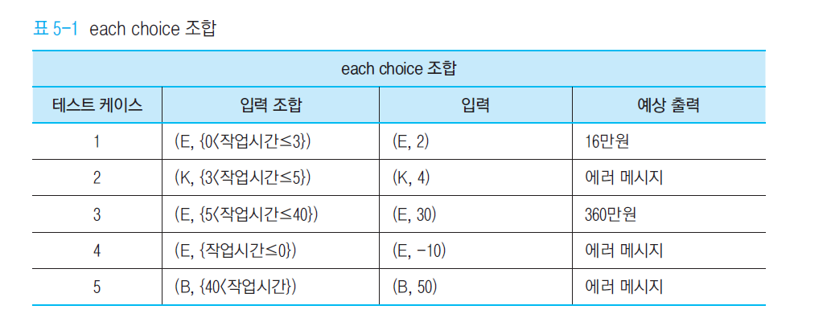
Each choice조합

Slide 89
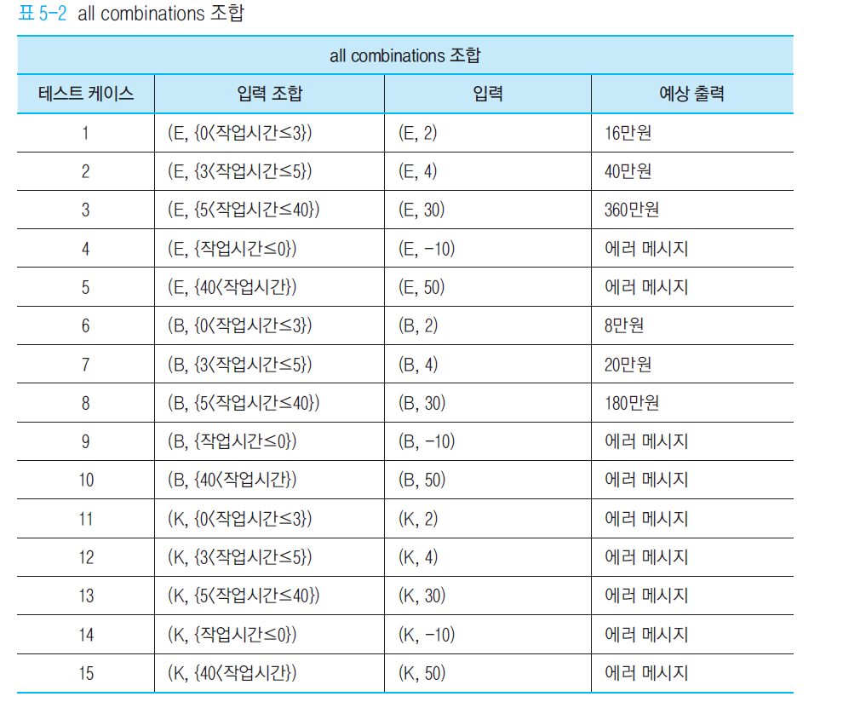
All Combinations 조합

Slide 90
경계 값 분석(BVA)
정의 : 입력영역의 경계 근처에 있는 값들을 테스트케이스로 선정하는 방법
용어 : 경계 값 분석(Boundary Value Analysis, BVA)
ECP와 BVA 차이점
ECP : 입력영역을 클래스들로 분할하고 각 클래스로부터 임의의 값을 선정
BVA : 클래스의 경계 근처에 있는 값들을 선정

Slide 91
BVA 수행절차
명세로부터 입력 변수들을 식별한다.
입력변수를 동등 클래스로 분할한다. 각 동등 클래스가 가질 수 있는 최대값/최솟값을 구한다. 또한, 최대값보다 약간 큰 값/최솟값보다 약간 작은 값을 구한다.
각 입력변수의 동등 클래스들로부터 구한 경계값을 사용하여 적절한 조합 연산자를 사용하여 조합한다. 최종 조합에 영역 내부의 값 하나를 추가한다.
가능하지 못한 조합이 있는지 점검하고 제거한다.
각 조합된 클래스로부터 최소한 하나의 대표값을 선정하여 테스트케이스에 반영하여 테스트케이스 테이블을 작성한다.

Slide 92
예시
문제: 어떤 프로그램의 입력변수(정수형) X가 5와 20 사이의 범위를 가진다고 가정할 때 ECP와 BVA를 통한 테스트케이스를 구해보자.
풀이: 우선 ECP를 사용하여 입력영역을 분할한다. 입력영역이 범위이기 때문에 입력 조건을 만족하는 하나의 클래스와 입력조건을 만족하지 못하는 두 개의 클래스들로 분할할 수 있다.
ECP 테스트케이스 추출
X=0 (X<5를 만족하는 클래스로부터 추출)
X=15 (5<=X<=20을 만족하는 클래스로부터 추출)
X=30 (X>20을 만족하는 클래스로부터 추출)
BVA테스트케이스 추출: 4,5,15,20,21

Slide 93
예시-BVA의 효용성
만약, 프로그램이 X>=10를 X>10로 구현하였다면 이 오류를 BVA로 구한 테스트로 발견할 수 있을까?
BVA 테스트케이스 추출 : 10, 11, 50, 최대 정수값, 최대 정수값+1
테스트케이스 10이 오류를 발견할 가능성이 크다.
BVA의 효용성을 나타내는 플로우차트
X>10
거짓
X>=10
거짓
참
참
A
B
A
B
<구현된 프로그램>
<올바른 프로그램>

Slide 94
예시-ECP의 한계
만약, 프로그램이 X>=10를 X>10로 구현하였다면 이 오류를 ECP로 구한 테스트로 발견할 수 있을까?
ECP 테스트케이스 추출 :
X>=10 : 50
X<10 : 0
위의 2가지 케이스를 통해서는 아래의 로직에서 오류발견을 못함
X>10
거짓
X>=10
거짓
참
참
A
B
A
B
<구현된 프로그램>
<올바른 프로그램>

Slide 95
조합테스트
정의 : 각 입력인자가 여러 개의 클래스들로 분할되었을 때 이를 조합하는 방식
Each choice조합 / All combinations 조합
Each choice : 각 입력인자의 분할된 클래스로부터 최소한 하나의 입력 값이 테스트케이스에 포함
All combinations : 가능한 모든 클래스의 조합이 테스트케이스에 포함
페어와이즈 테스트 : 입력들의 모든 가능한 조합들을 테스트하는 대신 각 인자의 값을 다른 인자의 값과 최소한 한번은 짝을 지어 테스트하는 방법
‘페어와이즈 테스트’가 ‘All combinations’테스트에 비해 테스트케이스의 수는 획기적으로 줄이면서 오류를 검출하는 능력면에서는 거의 비슷한 결과를 내는 것으로 밝혀졌다.
왜냐하면, 보통 프로그램에서 결정을 내릴 때 “모든 입력들에 대해 존재할 수 있는 가능한 모든 상호작용을 고려하지 않고 기껏해야 두 개의 입력들 간의 가능한 모든 상호작용만을 고려한다.”는 관찰에 기인한다.

Slide 96
화이트박스 테스트

Slide 97
개요
테스트 방법 비교(블랙박스 테스트 vs 화이트박스 테스트)
블랙박스 테스트 | 화이트박스 테스트
프로그램 코드를 이용하지 않음 명세기반 테스트 기능 누락 오류 검출 | 프로그램의 코드를 이용함 구조기반 테스트 코드에 의도하지 않은 기능이 있는지 파악

Slide 98
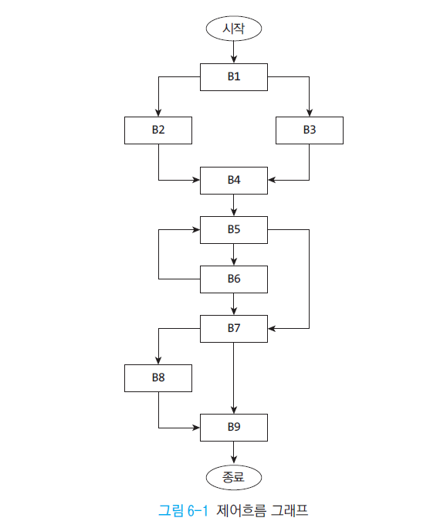
제어흐름 그래프(CFG)
정의 : 프로그램의 실행순서를 보여주는 그래프
용어정리 : 제어흐름 그래프(CFG, Control Flow Graph)
구성
기본블록 : 단일 입구와 단일 출구를 가진 일련의 연속적인 명령어들의 집합, CFG의 노드가 되며 박스로 표시
제어흐름 : 기본블록 간의 실행순서를 나타냄, CFG의 간선으로 나타내며 화살표로 순서를 표시
시작노드, 종료노드 : 타원으로 표시

Slide 99
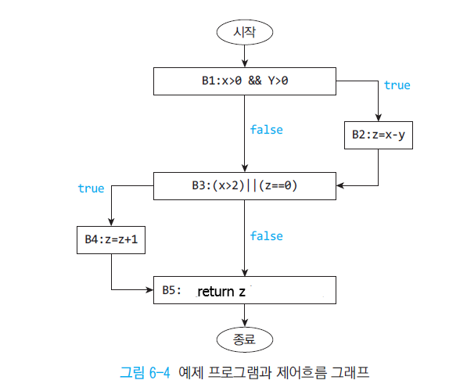
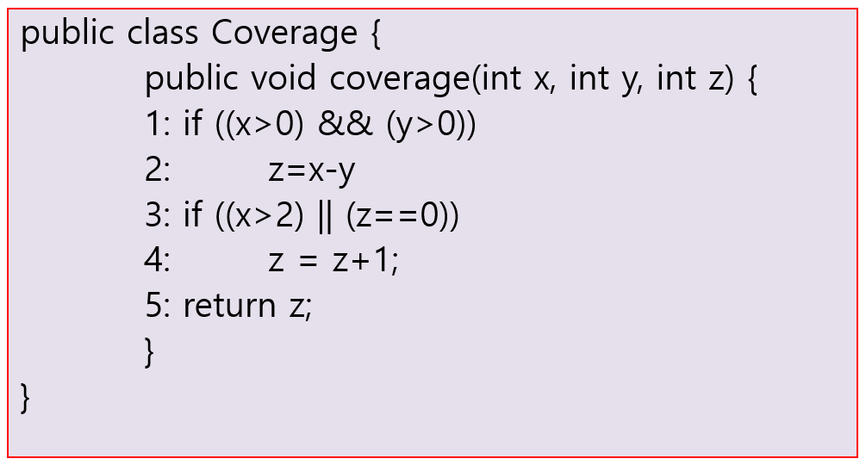
예시(제어흐름 그래프)
[소스코드]
[제어흐름 그래프]

Slide 100

화이트박스 테스트 원리와 한계
이상적인 목표 : 프로그램 상의 모든 경로들을 최소한 한 번은 테스트하는 것
Q & A
1번 질문 : 이상적인 화이트박스 테스트를 수행하면 프로그램의 모든 오류들을 다 찾아낼 수 있을까?
No
모든 프로그램을 한 번씩 실행시키는 작업은 현실적으로 불가능 : 경로들이 엄청나게 많이 존재할 수 있기 때문에
따라서 화이트박스 테스트는 어떤 프로그램 경로들을 테스트 해볼지를 선정하는 기준(특정 기준을 만족하는 경로들만 테스트)

Slide 101
화이트박스 테스트 원리와 한계
Q & A
2번 질문 : 모든 프로그램 경로를 실행하여 테스트했다면 모든 오류를 찾아낸다는 점을 보장할 수 있을까?
No
실제 프로그램의 경로 하나를 실행할 수 있는 입력들은 하나가 아니고 무수히 많기 때문이다.
예를 들어, 0을 포함하여 양수인 입력에 대해서는 입력값보다 1만큼 큰 정수를 출력하고, 음수에 대해서는 x를 그대로 출력하는 프로그램을 구현하자.
다음코드는 x>0으로 되어있으므로 오류가 있다.
만약, {10, -7}이 테스트집합이면 모든 경로를 실행하지만 프로그램의 오류를 찾아낼 수 없다.
public class Example {
public void example(void) {
int x;
1: Scanner scan = new Scanner(System.in);
2: x = scan.nextInt();
3: if(x>0)
4: x = x+1;
5: System.out.println(x);
}
}
시작
B1 : 1,2,3
B2 : 4
B3 : 5
종료

Slide 102
화이트박스 테스트 원리와 한계
Q & A
3번 질문 : 프로그램의 모든 경로들을 실행하고 심지어 각 프로그램 경로를 실행하는 모든 가능한 입력들에 대해서 올바른 결과가 나왔다고 하자. 이런 경우에도 프로그램에 오류가 없다고 말할 수 있을까?
No
기능누락이 있을 수 있다.
명세서에는 언급이 되어있는 기능이 구현되어 있지 않다면, 코드 상에는 문제가 발생하지 않더라도 오류가 있는 것이다.
기능누락 오류는 블랙박스 테스트에 의해서 발견이 가능하다.

Slide 103
블록 커버리지(Block Coverage)
정의 : 프로그램을 제어흐름 그래프로 표현하였을 때 모든 기본블록을 최소한 한번은 실행하게 하는 입력 데이터 집합을 테스트 집합으로 선정하는 것
만약, 테스트에 사용한 테스트 집합이 블록 커버리지를 만족하지 않았다면 프로그램 어떤 문장들은 한 번도 실행되지 않고 실제 사용자에게 인도될 수 있다는 위험성이 있다.
블록 커버리지 = 실행된 블록의 개수 / 전체 프로그램의 블록개수 * 100(%)

Slide 104
예시(블록 커버리지)
[소스코드]
[제어흐름 그래프]

Slide 105
예시(블록 커버리지)
T1=(X:2, Y:3, Z:0)
T2=(X:-5, Y:0, Z:1)
블록 커버리지=(4/5)*100=80%
100% 블록 커버리지를 달성하기 위해서는 B4 블록을 실행하여야 한다
T3=(X:10, Y:5, Z:0) 추가
T1 경로
T2 경로

Slide 106
예시(블록 커버리지)
T3=(X:10, Y:5, Z:0) 만으로도 100% 블록 커버리지 달성
동일한 블록 커버리지를 달성할 수 있는 테스트 집합은 유일하지 않다.
T3 경로

Slide 107
분기 커버리지(Branch Coverage)
정의 : 프로그램의 모든 분기를 최소한 한번은 실행하게 하는 입력을 테스트로 선정하는 방법
용어 : 분기 커버리지 또는 결정 커버리지
결정 : 블록 안에 있는 조건내용 ex) x>0 && y>0
분기 : 제어흐름 그래프에서 ‘true’나 ‘false’로 라벨링되어 있는 간선
분기 커버리지 = 실행된 분기의 개수 / 프로그램 전체 분기의 개수 * 100(%)
100% 블록 커버리지를 만족하였다 할지라도 프로그램의 많은 부분을 테스트하지 못했다.

Slide 108
예시(분기 커버리지)
T1 경로
테스트케이스
T1=(X:2, Y:3, Z:0)
T2=(X:-5, Y:0, Z:1)
T2 경로
블록 커버리지 | 분기 커버리지
블록 개수 : 5개 블록 커버리지 = (4/5)*100 = 80% | 분기 개수 : 4개 분기 커버리지 = (3/4)*100 = 75%
100% 분기 커버리지 달성하려면
T3=(X:3, Y:2, Z:1)을 추가해보자!

Slide 109
조건 커버리지(Condition Coverage)
정의 : 결정의 관점에서 테스트 데이터를 선정하는 것이 아니고 조건의 관점에서 테스트를 선정한다.
조건 커버리지
= {모든 기본 조건에 의해 평가된 이진 값들의 개수/(프로그램의 모든 기본조건 개수 * 2)}*100(%)
즉, 각 조건별로 ‘true’와 ‘false’가 몇 개나 가능한가
차이점
분기 커버리지 : 결정의 관점에서 각 결정의 평가가 최소한 한 번은 ‘true’나 ‘false’가 되도록 하는 방법
조건 커버리지 : 조건의 관점에서 각 조건의 평가가 최소한 한 번은 ‘true’나 ‘false’가 되도록 하는 방법

Slide 110

예시(조건 커버리지)
테스트케이스
T1=(X:2, Y:3, Z:0)
T2=(X:5, Y:0, Z:0)
조건 커버리지
= {모든 기본 조건에 의해 평가된 이진 값들의 개수/(프로그램의 모든 기본조건 개수 * 2)}*100(%)
분기 커버리지 = 4/4*100 = 100%
조건 커버리지 = 7/8*100 = 86%

Slide 111

예시(조건 커버리지)
100% 조건 커버리지 달성 테스트 집합
T3=(-1, -1, -1)를 추가하자

